Slide 1
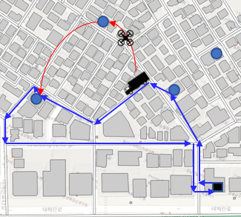
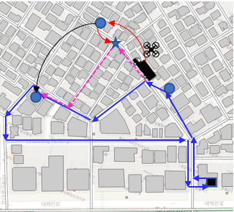
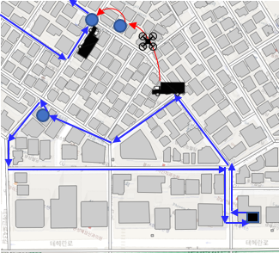
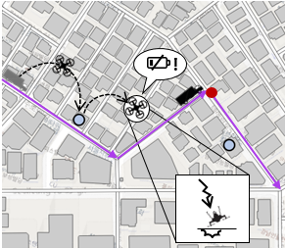
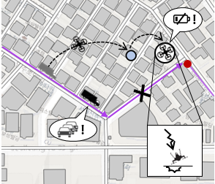
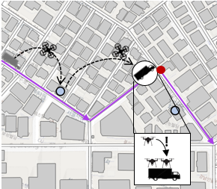
Strategies of Coordinated Logistics with Trucks and Drones
What is the problem?
드론은 차량 및 택배기사가 도달하기 힘든 지역에 물건을 빠르게 운송할 수 있음
택배기사를 대체하는 수단으로 드론이 급부상하고 있고 실제로 아마존의 프라임에어가 승인 되었음
Why is this problem important?
드론은 적재중량이 제한적임
드론의 배터리 수명이 짧음
드론 택배만 단독적으로 운영되지 않고 기존 택배 운송 방식과 혼용하여 운영될 것으로 예상 (Coordinated logistics)
드론 택배의 적재중량 제한 및 짧은 배터리 수명으로 제한적으로 이용될 것으로 전망
네트워크 양상, 수요 패턴, 배송물품 무게분포 등에 따라 Coordinated logistics 전략이 달라질 것
How can we solve this problem?
드론을 통해 배송원이 직접 배송하지 않아도 되며 드론이 배송하는 동안 다른 배송지에 배송을 수행
드론 배터리 제약으로 인해 차량에 탑재된 드론이 특정 지점에서 배송 수행
네트워크 양상 및 수요패턴에 따른 드론 배송 전략을 분석
FSTSP
General FSTSP
Cooperative FSTSP
Three types of drone delivery failure
What is key contribution?
드론이 배송 완료후 캐리어에 도킹하는 지점 변경
네트워크 양상 및 수요패턴에 따른 드론 배송 전략 제안
드론의 미시 역학 구조 적용하여 실제 상황을 최대한 모사

